Slide 1
Lesson9 Applet
主讲人：孙鑫
http://www.sunxin.org

Slide 2
Applet是什么
Applet又称为Java小应用程序，是能够嵌入到一个HTML页面中，并且可通过Web浏览器下载和执行的一种Java类 。
Applet不需要main()方法，由Web浏览器中内嵌的Java虚拟机调用执行。
http://www.sunxin.org

Slide 3
Applet的安全限制
因为applet是从远端服务器上下载并且在本地执行，所以安全性就显得格外重要。
通过限制applet在沙箱(applet的运行环境)中运行，保证了对本地系统而言applet是安全的。
applet在沙箱中运行时：
⑴不能运行任何本地可执行程序；
⑵除了存放下载的applet的服务器外，applet不能和其它主机进行通信。
⑶不能对本地文件系统进行读写。
http://www.sunxin.org

Slide 4
Applet的生命周期
init()：当浏览器加载applet，进行初始化的时候调用该方法。
start()：在init()方法之后调用。当用户从其它页面转到包含applet的页面时，该方法也被调用。
stop()：在用户离开包含applet的页面时被调用。
destroy()：当applet不再被使用，或浏览器退出的时候，该方法被调用。
http://www.sunxin.org

Slide 5
paint()方法
Applet本质上是图形方式的，我们应该在图形环境中绘制我们的显示内容。
我们可以通过创建一个paint()方法在Applet的panel上绘图。只要Applet的显示需要刷新，paint()方法就会被浏览器环境调用。例如，当Applet的显示尺寸发生变化的时候，或浏览器窗口被最小化或被要求以图标方式显示时，这种调用就会发生。
我们应该编写自己的paint()方法，以使它在任何时候被调用，都能正常地工作。对它的调用是异步产生的，且由Applet的运行环境而不是程序来驱动 。
paint()方法带有一个参数，它是java.awt.Graphics类的一个实例。这个参数总是建立该Applet的panel的图形上下文，我们可以用这个图形上下文在Applet中绘图或写入文本。
http://www.sunxin.org

Slide 6
字符的各种属性
gh
ascent line
ascent
descent
height
base line
descent line
leading
http://www.sunxin.org

Slide 7
applet从网页中获取信息
正如应用程序可以通过命令行参数来获取信息一样，通过使用param标记，applet可以从网页中获取信息。
http://www.sunxin.org

Slide 8
Applet和浏览器的通信
在浏览器中显示信息
调用AppletContext接口中的showStatus()方法
请求浏览器显示指定的网页
调用AppletContext接口中的showDocument()方法。
http://www.sunxin.org

Slide 9
AWT绘图
更新显示由一种被称为AWT线程的独立的线程来完成。这个线程可用来处理与显示更新相关的两种情况。
第一种情况是显露（exposure），它在首次显示时，或在部分显示已被破坏而必须刷新时出现。显示的破坏可能发生在任何时刻，因此，我们的程序必须能在任意时刻更新显示。
第二种情况是在程序重画带有新内容的画面时。这种重画可能会要求首先擦除原来的图像。
http://www.sunxin.org

Slide 10
AWT绘图
paint(Graphics g)方法
当组件第一次显示，或受损的部分需要修复时被调用。除非必要，更新不会完全覆盖整个图形区域，而是严格限制在被破坏的范围内。
repaint()方法
对repaint()的调用可通知系统：你想改变显示，于是系统将调用paint()。
update(Graphics g)方法
repaint()实际上产生了一个调用另一方法update()的AWT线程。update方法通常清除当前的显示并调用paint()。update()方法可以被修改，例如：为了减少闪烁可不清除显示而直接调用paint()。
http://www.sunxin.org

Slide 11
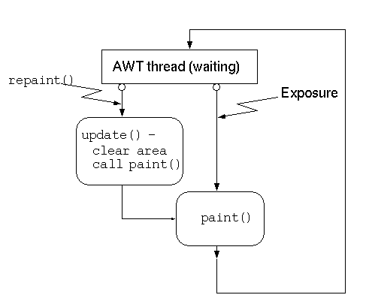
repaint()、 update()和paint() 的关系
http://www.sunxin.org

Slide 12
applet的HTML标记和属性
用于定位的applet属性
⑴width和height：必要的属性，以象素为单位，设定applet的宽度和高度。
⑵align：可选的属性，指定applet对齐的方式。
left: 把applet放在网页左边，后面的文本会移至applet的右边。
right: 把applet放在网页右边，后面的文本会移至applet的左边。
bottom: 把applet的底部与当前行文本底部对齐。
top: 把applet的顶部与当前行顶部对齐。
texttop: 把applet的顶部与当前行文本顶部对齐。
middle: 把applet的中部与当前行基线对齐。
absmiddle: 把applet的中部与当前行中部对齐。
baseline: 把applet的底部与当前行基线对齐。
absbottom: 把applet的底部与当前行底部对齐。
⑶vspace和hspace：可选的属性，指定在applet上/下的象素数目(vspace)和applet两边的象素数目(hspace)。
http://www.sunxin.org

Slide 13
applet的HTML标记和属性
用于编码的applet属性
⑴code：指定applet类文件的名字。该名字要么是相对于codebase，那么是相对于当前页面。
⑵codebase：可选的属性，告诉浏览器到哪个目录下去寻找类文件。
⑶archive：可选的属性，列出Java存档文件、包含类文件的文件或者applet需要的其它资源。
⑷object：用来指定applet类文件的另外一个方法。
⑸name：可选的属性，页面脚本编写人员希望赋予applet名字属性，这样，在编写脚本的时候，就可以用为该属性指定的名字来代表这个applet。
http://www.sunxin.org

